Slide 1
進捗報告
古賀研究室 M2 三原寛寿
2021/10/29

Slide 2
進捗
MHI Ver3 速度実験

Slide 3
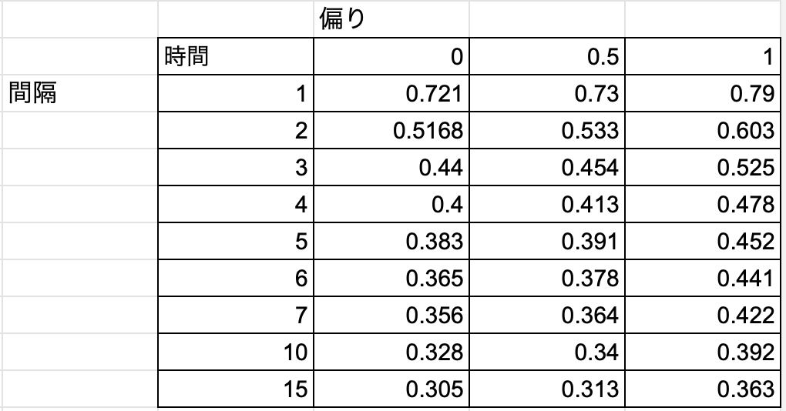
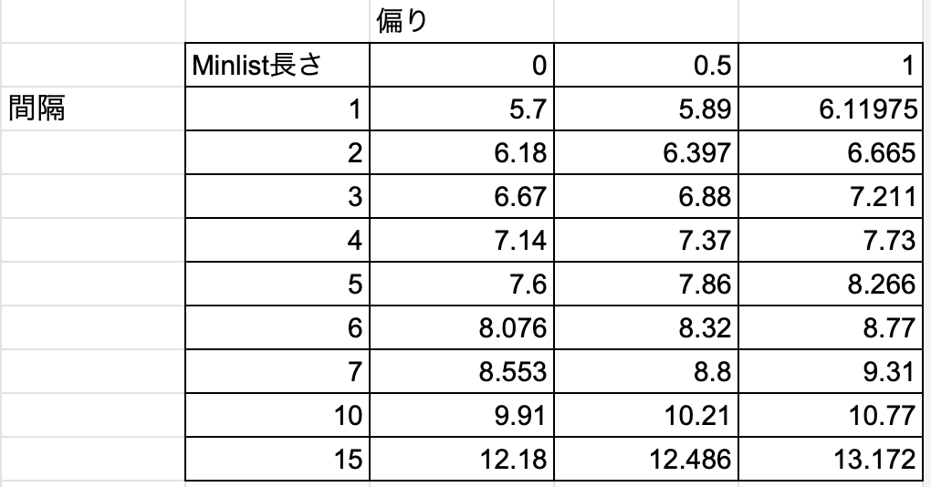
実験結果
Notes:
偏りによるMinlistの長さの変化の原因を調べる 間隔1の条件で調べる
時間間隔が何回ぐらいが最適か
Minlistの長さで、真の部分の長さと仮の部分の長さをそれぞれ調べる

